Slide 1

第八章 软开关技术
一、软开关技术概述
二、典型的准谐振变换器（ZS—QRC）
三、ZS—PWM变换器
四、ZT—PWM变换器

Slide 2
参考书：
电力电子学，刘志刚，北京交通大学出版社，
2004
电力电子技术（第四版），王兆安主编，
机械工业出版社2006
高频功率开关变换技术， 邢岩 蔡宣三编著，
机械工业出版社 2005

Slide 3
一、软开关技术概述
电力电子装置高频化
  滤波器、变压器体积和重量减小，电力电子装置小型化、轻量化。

Slide 4
传统“硬开关”
开关的开通和关断过程伴随着电压和电流的剧烈变化。
产生较大的开关损耗和开关噪声，因而不利于功率器件开关频率的进一步提高。
c
i_{C}
b
v_{be}
e
v_{be}
v_{ce}
i_{c}
P_{loss(off)}
P_{loss(on)}

Slide 5
“软开关”☆
在电路中增加了小电感、电容等谐振元件，在开关过程前后引入谐振，使开关条件得以改善，使功率器件在端电压或电流为零时进行开关动作。
C
L
L_{d}
L
L_{d}
S
S
D
D
C
a)
b)

Slide 6
软开关的作用：降低开关损耗和开关噪声，因而有利于功率器件开关频率的进一步提高。
“软开关”包括：零电压开关（ZVS： Zero-Voltage-Switching ）和零电流开关（ZCS： Zero-Current-Switching ）。
软开关有时被称作谐振开关（几乎所有的软开关电路中都有LC谐振电路）。

Slide 7
零电压开关（ZVS）：使开关开通前其两端电压为零，则开关开通时就不会产生损耗和噪声，这种开通方式称为零电压开通，简称零电压开关。
v_{be}
v_{ce}
c
i_{c}
i_{C}
b
v_{be}
e
P_{loss(on)}= 0
P_{loss(off)}
Zero voltage switching

Slide 8
零电流开关（ZCS）：使开关关断前其电流为零，则开关关断时也不会产生损耗和噪声，这种关断方式称为零电流关断，简称零电流开关。
v_{be}
v_{ce}
c
i_{c}
i_{C}
b
v_{be}
e
P_{loss(on)}
P_{loss(off)}= 0
Zero current switching

Slide 9
零电压开通和零电流关断靠电路中的谐振来实现☆
零电压关断：与开关并联的电容能使开关关断过程中电压上升延缓，从而降低关断损耗☆。
零电流开通：与开关相串联的电感能使开关开通过程中电流上升延缓，降低了开通损耗☆。
v_{be}
v_{be}
v_{ce}
i_{c}
v_{ce}
i_{c}
P_{loss(on)}= 0
P_{loss(off)}
P_{loss(on)}
P_{loss(off)}= 0
Zero voltage switching
Zero current switching

Slide 10
软开关电路的分类☆
根据开关元件开通和关断时电压电流状态，分为零电压电路和零电流电路两大类。
根据软开关技术发展的历程可以将软开关电路分成准谐振电路、零开关（ZS）PWM电路和零转换（ZT） PWM电路三大类。
零电压开关准谐振电路、零电压开关PWM电路和零电压转换PWM电路分别是三类软开关电路的代表。

Slide 11
二、典型的谐振变换器
在传统DC-DC、DC-AC开关型换流器中增加一个LC谐振电路，使开关管两端电压和流过的电流周期性振荡变化，为开关管零电流和/或零电压切换提供了条件。这种变换器被称为谐振变换器。
准谐振电路中电压或电流的波形为正弦半波，因此称之为准谐振。

Slide 12
准谐振电路软开关电路，可以分为☆：
  零电压开关准谐振电路(Zero-Voltage-Switching Quasi-Resonant Converter—ZVS QRC）
  零电流开关准谐振电路(Zero-Current-Switching Quasi-Resonant Converter—ZCS QRC）
  零电压开关多谐振电路(Zero-Voltage-Switching Multi-Resonant Converter—ZVS MRC）
  用于逆变器的谐振直流环节(Resonant DC Link）

Slide 13
（一）零电流（ZCS）准谐振变换器
— 谐振电感与开关管串联
特点：开关管能在零电流状态下开通和关断。
根据开关管、谐振电感和谐振电容连接形式的不同，一般分为L型和M型两种。

Slide 14
L型零电流（ZCS）准谐振换流器
L
L_{d}
L
S
S
U_{i}
U_{i}
C
D
C_{o}
R_{o}
C_{o}
D
I_{o}
ZCS谐振开关
L型ZCS准谐振变换器及其等效电路图

Slide 15
1、(t₀~t₁)阶段：电感L恒压充电阶段。
S
T_{s}
t
S
L
i_{L}
I_{o}
I_{o}+I_{m}
U_{i}
t
C_{o}
D
I_{o}
u_{s}
U_{i}
t
L
u_{D}
U_{i}
I_{o}
u_{C}
D
2U_{i}
U_{i}
t₀
t₁
t₂
t₃
t₄
t₅
t₆
t₀
t

Slide 16
1、(t₀~t₁)阶段：
t₀时刻之前，开关S断开，二极管D导通，u_{s}=0，u_{c}=0。
t₀时刻，开关S开通，S和二极管D都导通，i_{L}（i_{S}）线性增大。
S
T_{s}
t
i_{L}
I_{o}
I_{o}+I_{m}
t
u_{s}
U_{i}
t
L
u_{D}
U_{i}
I_{o}
u_{C}
D
2U_{i}
U_{i}
t₀
t₁
t₂
t₃
t₄
t₅
t₆
t₀
t

Slide 17
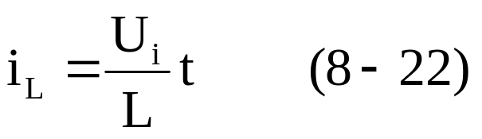
1、(t₀~t₁)阶段：
S
T_{s}
t
开通过程中，L使电流上升i_{S}(i_{L})延缓，降低了开通损耗。该阶段结束时，i_{L}=I_{o}
i_{L}
I_{o}
I_{o}+I_{m}
t
u_{s}
U_{i}
t
L
u_{D}
U_{i}
I_{o}
u_{C}
D
2U_{i}
U_{i}
t₀
t₁
t₂
t₃
t₄
t₅
t₆
t₀
t

Slide 18
2、(t₁~t₄)阶段： L、C形成谐振阶段。
S
T_{s}
t
①（t₁~t₂）阶段：
当i_{L}>I_{o}时，二极管D截止，U_{i}、L、C形成谐振回路。t₂时刻，i_{L}达到谐振峰值。
i_{L}
I_{o}
I_{o}+I_{m}
t
u_{s}
U_{i}
t
L
u_{D}
u_{C}
I_{o}
2U_{i}
U_{i}
C_{o}
U_{i}
t₀
t₁
t₂
t₃
t₄
t₅
t₆
t₀
t

Slide 19
②（t₂~t₃）阶段：
t₂时刻后， L向C放电，直到t₃时刻，u_{C}达到反向谐振峰值2U_{i} ，i_{L}=I_{o}。
S
T_{s}
t
i_{L}
I_{o}
I_{o}+I_{m}
t
u_{s}
U_{i}
t
L
u_{D}
I_{o}
u_{C}
C_{o}
2U_{i}
U_{i}
U_{i}
t₀
t₁
t₂
t₃
t₄
t₅
t₆
t₀
t

Slide 20
③（t₃~t₄）阶段：
t₃时刻以后，C向负载放电，u_{C}继续下降，直到t₄时刻i_{L}=0，u_{c}=U_{c3}。
S
T_{s}
t
i_{L}
I_{o}
I_{o}+I_{m}
t
u_{s}
U_{i}
t
L
u_{D}
I_{o}
u_{C}
C_{o}
2U_{i}
U_{i}
U_{i}
t₀
t₁
t₂
t₃
t₄
t₅
t₆
t₀
t

Slide 21
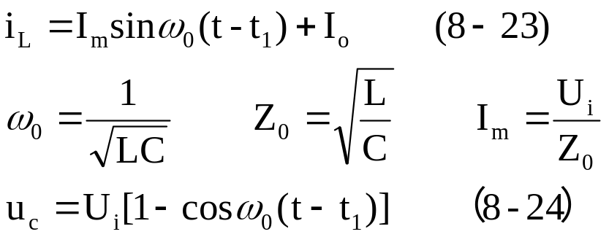
S
T_{s}
t
在整个（t₁~t₄）阶段：
i_{L}
I_{o}
I_{o}+I_{m}
t
u_{s}
U_{i}
t
L
u_{D}
I_{o}
u_{C}
C_{o}
2U_{i}
U_{i}
U_{i}
t₀
t₁
t₂
t₃
t₄
t₅
t₆
t₀
t

Slide 22
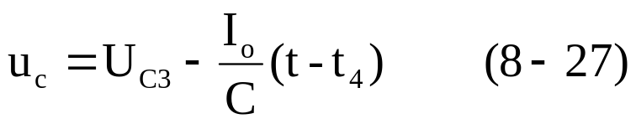
3、（t₄~t₆）阶段： u_{c}线性变化阶段
(t₁~t₄)阶段的谐振提供了零电流关断条件，开关S在零电流下关断，电容C继续向负载放电， 在该阶段：
S
T_{s}
t
i_{L}
I_{o}
I_{o}+I_{m}
t
u_{s}
U_{i}
t
t₆时刻， u_{c}=0。
u_{D}
I_{o}
u_{C}
2U_{i}
C_{o}
U_{i}
t₀
t₁
t₂
t₃
t₄
t₅
t₆
t₀
t

Slide 23
4、(t₆~t₀)阶段：
S为断态，D为通态。该模式一直持续到开关S下一次开通。
S
T_{s}
t
i_{L}
I_{o}
I_{o}+I_{m}
t
u_{s}
U_{i}
t
u_{D}
I_{o}
u_{C}
D
2U_{i}
U_{i}
t₀
t₁
t₂
t₃
t₄
t₅
t₆
t₀
t

Slide 24
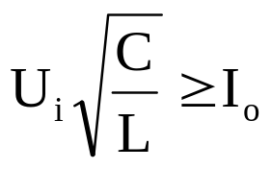
分析结果：
S
1、零电流开关谐振换流器实现软开关的条件：
T_{s}
t
i_{L}
I_{o}
I_{o}+I_{m}
t
u_{s}
U_{i}
2、谐振电流峰值将高于负载电流I_{o}的2倍，增加了对开关器件电流容量的要求（缺点）。
t
u_{D}
u_{C}
2U_{i}
U_{i}
t₀
t₁
t₂
t₃
t₄
t₅
t₆
t₀
t

Slide 25
分析结果：
S
T_{s}
t
3、开关管导通时间恒定(t₀~t₄)，只能采用脉冲频率调制（Pulse Frequency Modulation—PFM）方式来控制。
i_{L}
I_{o}
I_{o}+I_{m}
t
u_{s}
U_{i}
t
u_{D}
u_{C}
2U_{i}
U_{i}
t₀
t₁
t₂
t₃
t₄
t₅
t₆
t₀
t

Slide 26
（二）M型零电流（ZCS）谐振变换器
（见教材）

Slide 27
二、零电压（ZVS）准谐振变换器
— 谐振电容与开关管并联
特点：开关管能在零电压状态下关断和开通。
C
C
L_{d}
L
S
L
S
U_{i}
D₁
U_{i}
D₁
D
C_{o}
R_{o}
D
I_{o}
ZVS谐振开关
ZVS准谐振变换器及其等效电路图

Slide 28
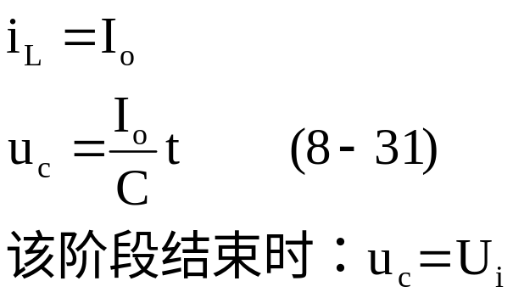
L
C
U_{i}
I_{o}
1、（t₀~t₁）阶段：电容C恒流充电阶段。
t₀时刻之前，开关S为通态，二极管D为断态，u_{C}=0，i_{L}=I_{o}。
t₀时刻S关断，并联电容C使S关断过程中电压上升延缓，从而降低关断损耗。
S
O
t
u_{s}(u_{c})
t
O
i_{s}
t
O
i_{L}
O
t
u_{D}
t
O
t
t
t
t
t
t
0
1
2
3
4
t
5
6
t
0

Slide 29
L
C
2、（t₁~t₄）阶段： L、C形成谐振阶段。
①（t₁~t₂）阶段：
当u_{c}>U_{i}时，二极管D开始续流，U_{i}、L、C形成谐振回路。t₂时刻，i_{L}下降到零，u_{C}达到谐振峰值。
U_{i}
D
I_{o}
S
O
t
u_{s}(u_{c})
t
O
i_{s}
t
O
i_{L}
O
t
u_{D}
t
O
t
t
t
t
t
t
0
1
2
3
4
t
5
6
t
0

Slide 30
L
C
②（t₂~t₃）阶段：
t₂时刻后，C向L放电，直到t₃时刻，u_{C}=U_{i}，i_{L}达到反向谐振峰值。
U_{i}
D
I_{o}
S
O
t
u_{s}(u_{c})
t
O
i_{s}
t
O
i_{L}
O
t
u_{D}
t
O
t
t
t
t
t
t
0
1
2
3
4
t
5
6
t
0

Slide 31
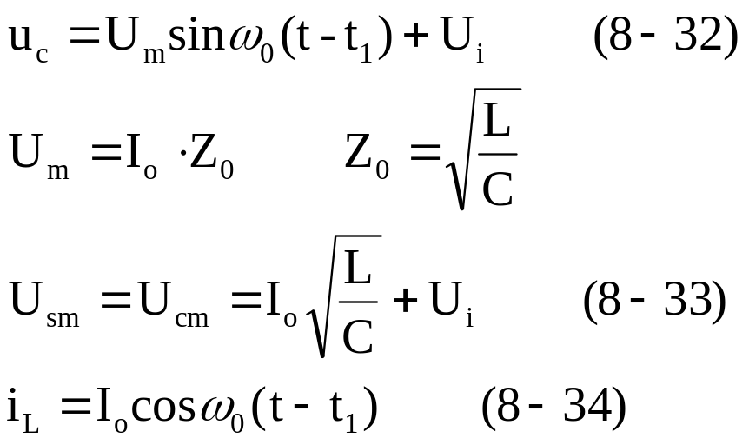
L
C
③（t₃~t₄）阶段：
t₃时刻以后，L向C反向充电，u_{C}继续下降，直到t₄时刻u_{C}=0。 (t₁~t₄)阶段的谐振提供了零电压开通条件。
U_{i}
D
I_{o}
S
O
t
u_{s}(u_{c})
在整个（t₁~t₄）阶段：
t
O
i_{s}
t
O
i_{L}
O
t
u_{D}
t
O
t
t
t
t
t
t
0
1
2
3
4
t
5
6
t
0

Slide 32
L
C
3、（t₄~t₆）阶段： i_{L}线性变化阶段
①（t₄~t₅）阶段：
D₁导通，u_{C}被箝位于零，i_{L}线性衰减，到t₅时刻，i_{L}=0。由于这一时段S两端电压为零，所以必须在这一时段使开关S开通，才不会产生开通损耗。
U_{i}
D
I_{o}
S
O
t
u_{s}(u_{c})
t
O
i_{s}
t
O
i_{L}
O
t
u_{D}
t
O
t
t
t
t
t
t
0
1
2
3
4
t
5
6
t
0

Slide 33
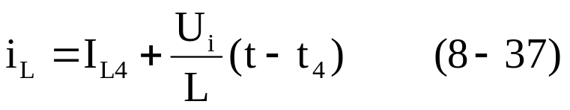
L
C
②（t₅~t₆）阶段：
S为通态，i_{L}线性上升，直到t₆时刻，i_{L}=I_{o}，D关断。
U_{i}
D
I_{o}
S
O
t
u_{s}(u_{c})
在整个（t₄~t₆）阶段：
t
O
i_{s}
t
O
i_{L}
O
t
u_{D}
t
O
t
t
t
t
t
t
0
1
2
3
4
t
5
6
t
0

Slide 34
4、(t₆~t₀)阶段：
S为通态，D为断态。该模式一直持续到开关S下一次关断。
C
L
S
U_{i}
D₁
D
I_{o}
L
U_{i}
I_{o}

Slide 35
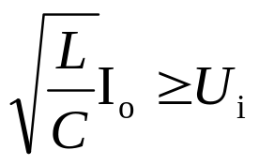
C
L
S
分析结果：
U_{i}
D₁
D
I_{o}
1、零电压开关谐振换流器实现软开关的条件：
S
O
t
u_{s}(u_{c})
t
O
i_{s}
2、谐振电压峰值将高于输入电压U_{i}的2倍（实际达U_{i}的5~10倍） ，增加了对开关器件耐压的要求（缺点）。
t
O
i_{L}
O
t
u_{D}
t
O
t
t
t
t
t
t
0
1
2
3
4
t
5
6
t
0

Slide 36
C
L
S
分析结果：
U_{i}
D₁
D
I_{o}
3、开关管关断时间恒定(t₀~t₄)，只能采用脉冲频率调制（Pulse Frequency Modulation—PFM）方式来控制。
S
O
t
u_{s}(u_{c})
t
O
i_{s}
t
O
i_{L}
O
t
u_{D}
t
O
t
t
t
t
t
t
0
1
2
3
4
t
5
6
t
0

Slide 37
三、谐振直流环
谐振直流环电路应用于交流-直流-交流变换电路的中间直流环节（DC-Link）。通过在直流环节中引入谐振，使电路中的逆变器工作在软开关的条件下。
L
D
S
U
C
i
谐振直流环电路原理图

Slide 38
i
I_{o}
L
L
L_{d}
C
+
U
S
u
R
i
C
D
谐振直流环电路的等效电路

Slide 39
工作过程分析
假定负载电流I_{o}在一个谐振周期内不变。
i
I_{o}
L
L
L_{d}
C
+
U
S
u
R
1、（t₀~t₁）阶段：
t₀时刻之前，开关S处于通态，电流i_{L}线性上升，直到t₀时刻i_{L}>I_{o}。
t₀时刻S关断，电路中发生谐振。i_{L}对C充电。
t₁时刻，u_{C}=U_{i}。
i
C
D
u
C
U
i
O
t
i
L
I
t
O
o
t
0
t
1
t
2
t
3
t
4
t
0

Slide 40
2、（t₁~t₂）阶段：
t₁时刻，谐振电流i_{L}达到峰值。t₁时刻以后，i_{L}继续向C充电，直到t₂时刻i_{L}=I_{o}，u_{C}达到谐振峰值。
i
I_{o}
L
L
L_{d}
C
+
U
S
u
R
i
C
D
u
C
U
i
O
t
3、（t₂~t₃）阶段：
u_{C}向L和L_{d}放电，i_{L}降低，到零后反向，直到t₃时刻u_{C}=U_{i}。
i
L
I
t
O
o
t
0
t
1
t
2
t
3
t
4
t
0

Slide 41
4、（t₃~t₄）阶段：
t₃时刻，i_{L}达到反向谐振峰值，开始衰减，u_{C}继续下降。t₄时刻，u_{C}=0，S的反并联二极管D导通，u_{C}被箝位于零。
(t₀~t₄)阶段的谐振为逆变器功率开关提供了零电压换相条件。
i
L
I_{o}
L
L_{d}
C
+
U
S
u
R
i
C
D
u
C
U
i
O
t
i
L
I
t
O
o
t
0
t
1
t
2
t
3
t
4
t
0

Slide 42
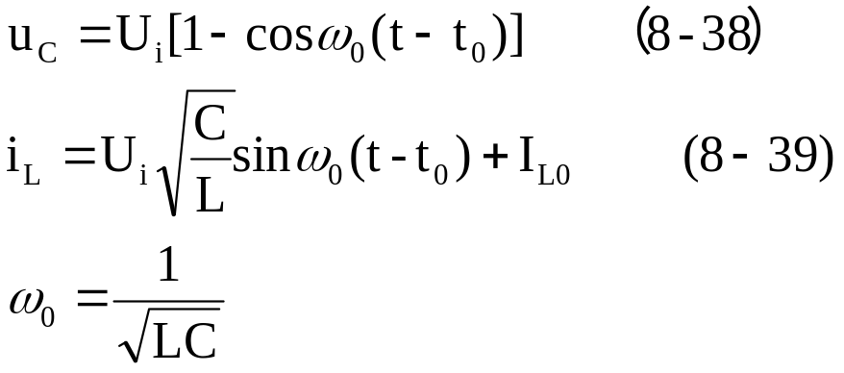
在整个（t₀~t₄）阶段：
i
I_{o}
L
L
L_{d}
C
+
U
S
u
R
i
C
D
u
C
U
i
O
t
i
L
I
t
O
o
t
0
t
1
t
2
t
3
t
4
t
0

Slide 43
5、（t₄~t₀）阶段：
S导通，电流i_{L}线性上升，直到t₀时刻，S再次关断。
i
I_{o}
L
L
L_{d}
C
+
U
S
u
R
i
C
D
u
C
控制开关S的导通时间，可以控制电感L的电流初始值和峰值。
U
i
O
t
i
L
I
t
O
o
t
0
t
1
t
2
t
3
t
4
t
0

Slide 44
分析结果：
1、逆变器在t₄~t₀之间可实现零电压换相，使逆变器开关损耗为零。
i
L
I_{o}
L
L_{d}
C
+
U
S
u
R
i
C
D
u
C
2、缺点：电压u_{C}谐振峰值很高，增加了对逆变器开关器件耐压的要求。
U
i
O
t
i
L
I
t
O
o
t
0
t
1
t
2
t
3
t
4
t
0

Slide 45
三、ZS—PWM变换器
ZCS—QRC中开关管的导通时间是恒定的，ZVS—QRC中开关管的关断时间是恒定的。这两者只能采用PFM控制。PFM控制不如PWM控制简单，而且，电路中的磁性元件要按最低频率设计，不可能实现最优设计。
80年代后期，出现了能实现恒频控制的软开关技术，ZS—PWM技术。它是在ZS—QRC拓扑中引入了辅助开关S_{F}来控制谐振的开始时刻，从而改变主开关管的导通时间或关断时间。

Slide 46
ZCS—PWM变换器：
(Zero Current Switching—PWM)
ZCS—QRC与PWM变换器的综合，将ZCS—QRC拓扑中的谐振电容串联一个辅助开关管S_{F}就可得到相应的ZCS—PWM变换器的拓扑。引入了辅助开关S_{F}来控制谐振的开始时刻。
L
L_{d}
L
L_{d}
S
S
C
D
S_{F}
C
D

Slide 47
ZVS—PWM变换器：
(Zero Voltage Switching—PWM)
ZVS—QRC与PWM变换器的综合，将ZVS—QRC拓扑中的谐振电感并联一个辅助开关管S_{F}就可得到相应的ZVS—PWM变换器的拓扑。引入了辅助开关S_{F}来控制谐振的开始时刻。
C
C
S_{F}
L
L_{d}
L_{d}
S
S
L
D
D

Slide 48
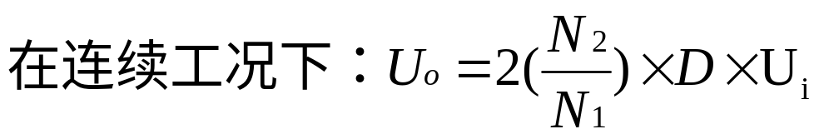
四、移相全桥型零电压开关PWM电路
移相全桥型DC_DC电路（硬开关电路）
控制方式: S₁的波形比S₄超前0~T_{S}/2，S₂的波形比S₃超前0~T_{S}/2。S₁和S₂为超前的桥臂，S₃和S₄为滞后的桥臂。
S
1
O
t
S
S
+
S
2
1
3
D₁
u
L
O
A
R
S
4
t
-
B
C
O
t
U_{i}
D₂
R
S
3
u
O
t
S
S
AB
2
4
t
O
t_{on}
T_{S} /2

Slide 49
移相全桥型零电压开关PWM电路
同硬开关全桥电路相比，仅增加了一个谐振电感L_{r}，就使四个开关均为零电压开通☆。
C_{S1}~C_{S4}为开关器件S₁~S₄的结电容，与谐振电感L_{r}构成谐振元件。
S
1
C
O
t
S
C
S
S3
+
S
2
1
S1
3
D₁
u
L
O
A
R
S
4
t
L
-
r
B
C
O
t
U
D₂
R
S
3
i
O
S
C
S
C
u
AB
t
2
S2
4
S4
O
t

Slide 50
工作过程分析
1、t₀~t₁时段：S₁与S₄导通。
S
1
O
t
S
2
2、t₁~t₂时段：t₁时刻S₁关断后，电容C_{s1}、C_{s2}与电感L_{r}、L（通过变压器作用）构成谐振回路， u_{A}不断下降。u_{A}=0时，D_{S2}导通，电流i_{Lr}通过D_{S2}续流。
O
t
S
4
O
t
S
3
u
O
t
AB
O
t
u
Lr
O
t
i
Lr
O
t
u
T1
O
t
u
R
O
t
i
L
i
L
O
i
L
r
k
:
1
i
t
C
S1
T
+
D1
L
A
L
D₁
U
o
i
O
t
r
R
D2
U
i
O
S
t
8
t
9
t
0
t
1
t
2
t
3
t
4
t
5
t
6
t
7
t
8
t
9
t
0
t
C
S2
D_{S2}
4

Slide 51
3、t₂~t₃时段：t₂时刻开关S₂开通，由于此时其反并联二极管D_{S2}正处于导通状态，因此S₂为零电压开通。
t₃时刻S₄关断。
S
1
O
t
S
2
O
t
S
4
O
t
S
3
u
O
t
AB
O
t
u
Lr
O
t
i
Lr
O
t
u
T1
O
t
u
R
i
O
t
i
L
i
L
C
L
r
k
T
:
1
+
O
t
S1
L
i
A
L
D₁
U
o
D1
r
R
U
i
i
O
t
S
D2
C
S2
D_{S2}
4
O
t
t
t
t
t
t
t
t
t
t
t
t
t
t
8
9
0
1
2
3
4
5
6
7
8
9
0

Slide 52
4、t₃~t₄时段：t₃时刻 S₄关断后，D₁和D₂同时导通，变压器一次侧和二次侧电压均为零，相当于短路，因此C_{s3}、C_{s4}与L_{r}构成谐振回路。L_{r}的电流不断减小，B点电压不断上升，直到D_{S3}导通。这种状态维持到t₄时刻S₃开通。因此S₃为零电压开通。
S
1
O
t
S
2
O
t
S
4
O
t
S
3
u
O
t
AB
O
t
u
Lr
O
t
i
Lr
O
t
u
T1
O
t
u
R
O
t
i
L
D_{S3}
i
L
O
t
C
S3
+
i
D1
i
L
r
D₁
L
U
o
O
U
L
r
R
i
D2
t
i
B
D₂
S
C
O
t
t
t
t
t
t
t
t
5
t
t
t
t
t
t
2
S4
8
9
0
1
2
3
4
6
7
8
9
0

Slide 53
5、t₄~t₅时段： t₄时刻S₃开通后，L_{r}的电流继续减小。i_{Lr}下降到零后反向增大，t₅时刻i_{Lr}=I_{L}/k，变压器二次侧D₁的电流下降到零而关断，电流I_{L}全部转移到D₂中。
S
1
O
t
S
2
O
t
S
4
O
t
S
3
u
O
t
AB
O
t
u
Lr
O
t
i
Lr
O
t
u
T1
O
t
u
R
O
t
i
L
i
L
C
D_{S3}
O
i
S3
L
+
i
t
L
r
D₁
U
D1
L
o
U
i
r
B
R
i
O
t
D₂
D2
S
2
C
S4
O
t
t
t
t
t
t
t
t
t
t
t
t
t
t
8
9
0
1
2
3
4
5
6
7
8
9
0

Slide 54
五、ZT—PWM变换器简介
与零开关相同，零转换也分为零电流转换(Zero Current Transition，ZCT)和零电压转换(Zero Voltage Transition，ZVT)。
实际上ZT和ZS的意义相同。
ZCT—PWM变换器：
(Zero Current Transition—PWM)
ZVT—PWM变换器：
(Zero Voltage Transition—PWM)

Slide 55
升压型零电压转换PWM电路
I
i_{D}
L
L
D
D_{S}
L
i
r
L
r
+
S
C
R
U
r
C
U
i
S
D₁
o
1

Slide 56
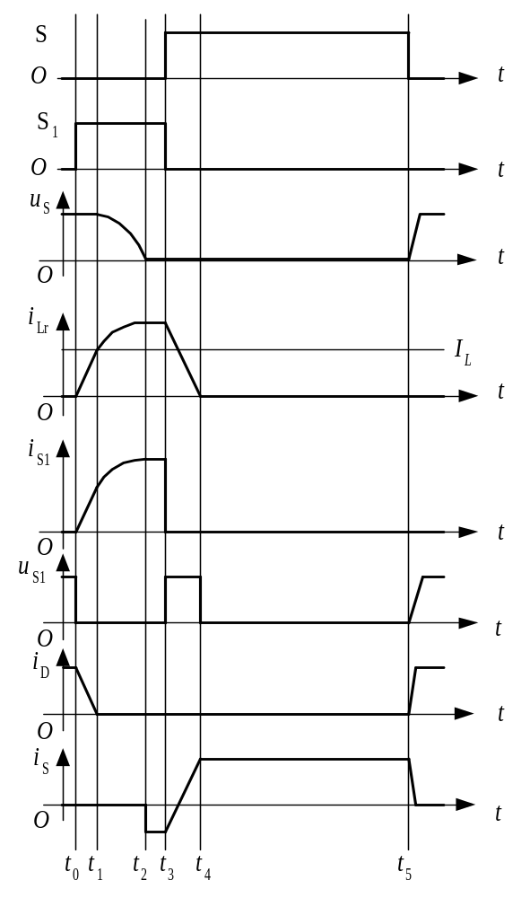
工作过程分析
辅助开关S₁超前于主开关S开通，S开通后S₁关断。
1、t₀~t₁时段：t₀时刻S₁开通，D尚处于通态，电感L_{r}两端电压为U_{o}，电流i_{Lr}线性增长，D中的电流以同样的速率下降。t₁时刻，i_{Lr}=I_{L}，i_{D}=0，D关断。
I
L
L
i
L
r
L
r
U
i
D_{S}
C
r
S
1

Slide 57
2、t₁~t₂时段：L_{r}与C_{r}构成谐振回路，因i_{Lr}=I_{L}不变，i_{Lr}增加，C_{r}的电压u_{Cr}下降，t₂时刻u_{Cr}=0， D_{S}导通，u_{Cr}被箝位于零，而电流i_{Lr}保持不变。
I
L
L
i
L
r
L
r
U
i
D_{S}
C
r
S
1

Slide 58
3、t₂~t₃时段：u_{Cr}被箝位于零，而电流i_{Lr}保持不变，这种状态一直保持到t₃时刻S开通、S₁关断。
I
L
L
i
L
r
L
r
U
i
D_{S}
C
r
S
1

Slide 59
4、t₃~t₄时段：t₃时刻，S零电压开通。S开通的同时S₁关断，L_{r}中的能量通过D₁向负载侧输送，其电流线性下降，主开关S中的电流线性上升。t₄时刻i_{Lr}=0，D₁关断，主开关S中的电流i_{S}=I_{L}，电路进入正常导通状态。
I
L
L
i
L
r
L
r
U
i
D_{S}
C
r
S
1

Slide 60
5、t₄~t₅时段：t₅时刻S关断。C_{r}限制了S电压的上升率，虽然不是零电压关断，但降低了S的关断损耗。
I
L
L
i
L
r
L
r
U
i
D_{S}
C
r
S
1

Slide 61

课堂思考
1、ZCS是零电流关断，ZVS是零电压开通？
2、ZCS可以采用开关频率固定的PWM控制方式工作吗？为什么？
3、零开关PWM变换电路利用改变变换电路的（ ）来调控输出电压和输出功率。
A.开关频率 B.占空比 C.电压 D.电流

Slide 62
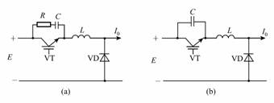
课堂思考
4、试分析图示电路（a）、（b）在工作原理上的差别。

Slide 63
课堂思考
5、在下图所示的谐振直流环电路中，开关S是软开关吗？
u
C
U
i
L
t
O
D
i
S
L
U
C
i
I
t
O
o
t
0
t
1
t
2
t
3
t
4
t
0

Slide 64
本章小结
1、软开关技术通过在电路中引入谐振，改善了功率开关的开通/关断条件，大大降低了硬开关电路存在的开关损耗和开关噪声问题。
2、软开关技术总的来说可以分为零电压和零电流两类。按照其出现的先后，可以将其分为准谐振、零开关PWM和零转换PWM三大类。
每一类都包含基本拓扑和众多的派生拓扑。

Slide 65
本章小结
3、零电压开关准谐振电路、零电压开关PWM电路和零电压转换PWM电路分别是三类软开关电路的代表；谐振直流环电路是软开关技术在逆变电路中的典型应用。
4、理解软开关与硬开关的区别
5、掌握软开关的分类
6、掌握ZS准谐振变换器、谐振直流环的工作原理
7、了解ZS—PWM变换器
8、了解ZT—PWM变换器

Slide 66
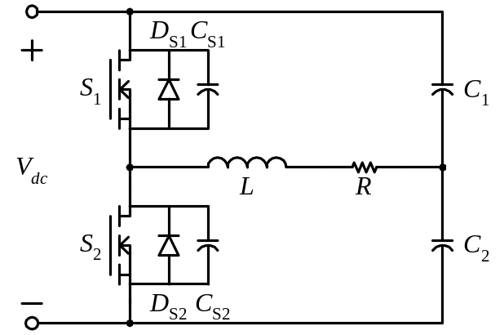
习 题
8-1 基本软开关准谐振变换电路的分类
8-2 软开关电路的分类
8-3 下图是一个给阻感负载供电的半桥式逆变器，说明零电压开关是如何在该电路中实现的。

